Slide 1
Skin Aging
dr. Widya, Sp.KK

Slide 2
Kulit Menua
Proses alami setiap mahluk hidup
Umumnya terlihat pada awal dekade ketiga hidup, semakin jelas pada usia 60-80 tahun
Proses menua terjadi secara fisik dan psikis

Slide 3
Teori terjadinya proses menua
Teori imunologis
Limfosit T merupakan pacemaker darip perubahan sel →menyebabkan kelainan patologis kulit
Teori pacemaker atau endokrin
Proses menua dikontrol oleh pacemaker tertentu di timus, hipotalamus, kelenjar hipofise atau kelenjar tirod
Teori radikal bebas
Gugus radikal bebas (super oksida & hidroksil) dapat menimbulkan kerusakan enzim, protein, pembuluh darah, membran dan pigmentasi

Slide 4
Teori terjadinya proses menua
Teori replikasi DNA dari Hart RW dan Setlow RB
Teori cross linkage dari Bjorkstein
Penuaan terjadi akibat terbentuknya cross linkage intra & interseluler
Teori orgel error
terjadinya kerusakan DNA sel yang memperngaruhi masa hidup sel
Kerusakan DNA menyebabkan pembentukan molekul RNA yang tidak sempurna → terbentuk enzim dan protein yang salah. Akibatnya terbentuk sel yang mudah mati

Slide 5
Aging Skin (kulit menua)
Ada dua jenis:
Intrinsic aging secara umum dikaitkan dengan perubahan kulit yang terjadi dengan berlalunya waktu saja. Terjadi perubahan fisiologik tanpa ada konsekuensi penting untuk kesehatan dan penyakit kulitnya.
Photo aging adalah superimposission pada intrinsic aging dimana terjadi perubahan kulit akibat pajanan kronik sinar matahari. Terdapat manifestasi fisiologik dan secara umum dikenal dengan kulit tua.

Slide 6
Etiologi
Umur
Genetik
Rasial
Hormonal
Penyakit sistemik
Lingkungan hidup
Lain-lain: stres psikis, merokok, minuman keras, bahan tambahan dalam makanan, CO dan N2O, radiasi sinar X, pajanan bahan kimia

Slide 8
GAMBARAN KLINIS
INTRINSIC AGING PHOTOAGING
LETHERINESS
KERING, KASAR
KELAINAN PIGMENTASI
PELEBARAN PEMBULUH DARAH
KERUT DALAM
TUMOR JINAK,
PREKANKER,
KANKER
KENDUR
GARIS EKPRESI DALAM
KERING
TIPIS

Slide 9
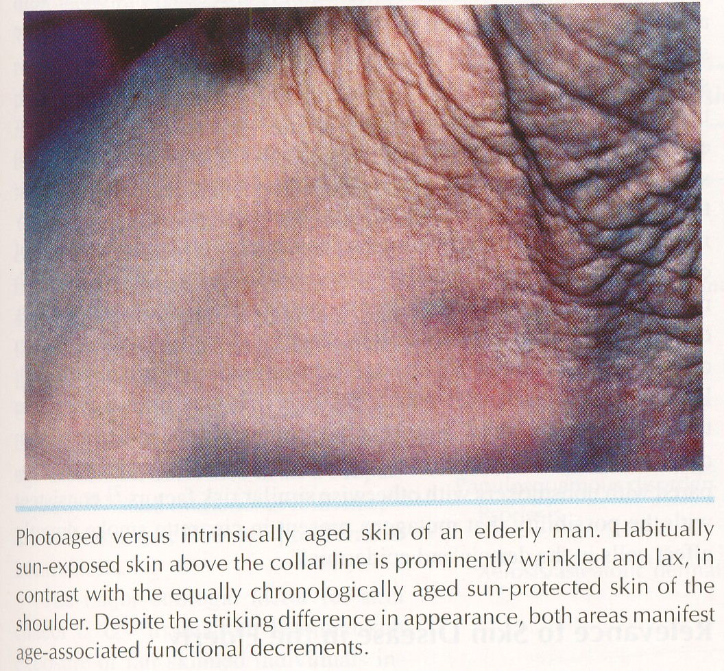

Slide 10
Photo aging
Sinonim: aging, premature aging, dan atau accelarated aging.
Gambaran klinis :
  kulit kering,
  keratosis aktinik
  pigmentasi iregular (freckling, lentigo, hipomelanosis gutata, hiperpigmentasi persisten),
  wrinkle
  elastosis, elastisitas kulit berkurang,
  telangiektasis, venous lakes, purpura, dan hiperplasia sebasea.

Slide 11
Klasifikasi (Glogau, 1994)
Tipe I
Tanpa kerut
Photoaging awal, perubahan pimentasi ringan,
Tipe II
Usia 30-40 tahun
Lentigo senilis awal
Di usia 20-30 tahun
Photoaging awal- moderate
Keratosis palpable tapi belum kelihatan, ada garis senyum paralel disamp mulut
keratosis (-), kerut minimal

Slide 12
Klasifikasi (Glogau, 1994)
Tipe III
Advance photoaging
Diskromia, telangiektasi, keratosis dan kerut persisten
Tipe IV
Usia >60 thn
Photoaging berat
Usia 50-lebih
Semua kerut, tidak ada kulit yang normal
Kulit kuning coklat (kulit putih)
Kerut saat istirahat

Slide 13
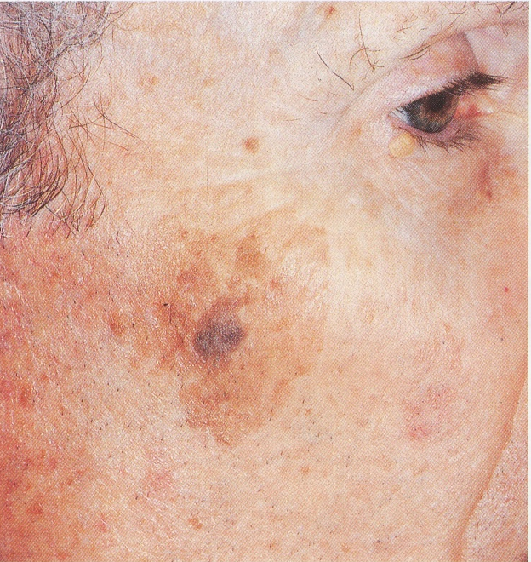
JENIS KELAINAN KULIT
WRINKLE
Kerutan halus dan dalam
Lentigo senilis
Makula hiperpigmentasi berbatas tegas, singel/ multipel yang dirangsang sinar ultraviolet

Slide 14
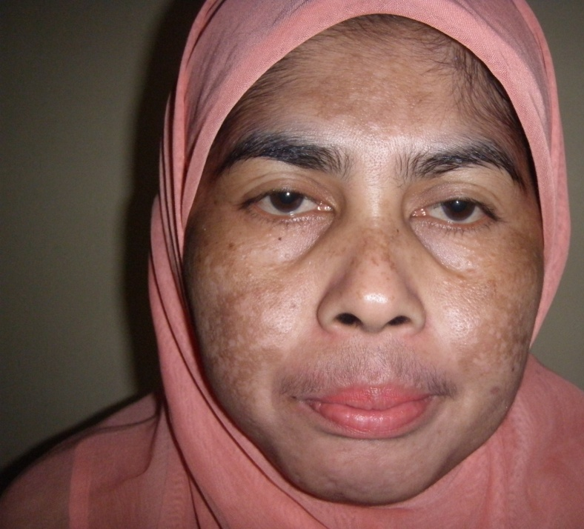
Penyakit yang mengikuti kulit menua
Melasma
Hipermelanosis didapat
umumnya simetris
makula yang tidak merata, warna merah muda - coklat tua.

Slide 15
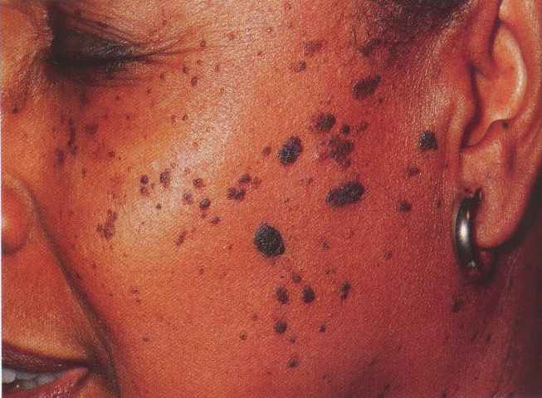
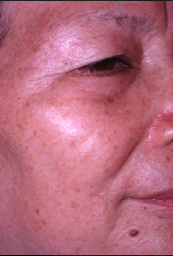
Penyakit yang mengikuti kulit menua
Keratosis seboroik
Freckles
Tumor ganas kulit,
Ca planoseluler atau SCC

Slide 16
Pencegahan
Perawatan kulit secara baik dan benar
Melindungi kulit terhadap faktor –faktor yang mempengaruhi kulit menua
Memberikan suplemen vitamin dan mineral yang diperkirakan dapat mengikat radikal bebas
  vit A, B, C, E, selenium, iodium
Berolahraga, rekreasi dan kerja seimbang agar proses metabolisme sel dalam tubuh berjalan lancar

Slide 17
Pengobatan
Peremajaan kulit (skin rejuvenation)
Pengobatan (skin therapy)
Usaha untuk mengembalikan struktur kulit yang paling baik
Menggunakan kosmetik, kosmeseutikal atau obat topikal dan sistemik
Pengobatan hiperpigmentasi, injeksi botox, hormonal sistemik
Tindakan khusus
Laser resurfacing, dermabrasi, face lift, mini face lift, mesotherapy, skin filler liposuction

Slide 18
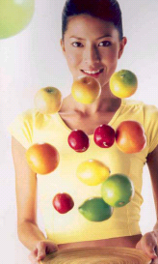
Terima kasih

